Slide 1

Муниципальное образование
сельское поселение Унъюган
БЮДЖЕТ
ДЛЯ ГРАЖДАН
Исполнение бюджета муниципального образования сельское поселение Унъюган за 2025 год

Slide 2
Исполнение бюджета муниципального образования
сельское поселение Унъюган за 1 полугодие 2025 года
Информация подготовлена на основании:
- решения Совета депутатов сельского поселения Унъюган от 11.12.2024 №54 «О бюджете муниципального образования сельское поселение Унъюган на 2025 год и плановый период 2026 и 2027 годов»;
решения Совета депутатов сельского поселения Унъюган от 20.02.2025 №2 «О внесении изменений в решение Совета депутатов сельского поселения Унъюган от 11.12.2024 №54 «О бюджете муниципального образования сельское поселение Унъюган на 2025 год и на плановый период 2026 и 2027 годов»;
решения Совета депутатов сельского поселения Унъюган от 23.05.2025 №25 «О внесении изменений в решение Совета депутатов сельского поселения Унъюган от 11.12.2024 №54 «О бюджете муниципального образования сельское поселение Унъюган на 2025 год и на плановый период 2026 и 2027 годов»;
решения Совета депутатов сельского поселения Унъюган от 31.10.2025 №40 «О внесении изменений в решение Совета депутатов сельского поселения Унъюган от 11.12.2024 №54 «О бюджете муниципального образования сельское поселение Унъюган на 2025 год и на плановый период 2026 и 2027 годов»;
решения Совета депутатов сельского поселения Унъюган от 23.12.2025 №57 «О внесении изменений в решение Совета депутатов сельского поселения Унъюган от 11.12.2024 №54 «О бюджете муниципального образования сельское поселение Унъюган на 2025 год и на плановый период 2026 и 2027 годов».
Финансово-экономический отдел
Администрации сельского поселения Унъюган

Slide 3
Основные параметры бюджета сельского поселения Унъюган за 2025 год
Первоначальный утвержденный план
(решение Совета депутатов сельского поселения Унъюган от 11.12.2024 №54)
Доходы
79 186,5 тыс. рублей
Расходы
79 186,5 тыс. рублей
Дефицит
0,0 тыс. рублей
Уточненный план на 23.12.2025
Доходы
135 330,7 тыс. рублей
Расходы
137 704, 5 тыс. рублей
Дефицит
2 373,8 тыс. рублей
Фактическое исполнение на 01.01.2026
Доходы
138 278,5 тыс. рублей
Расходы
135 517,3 тыс. рублей
Профицит
2 761,2 тыс. рублей

Slide 4
Исполнение бюджета по доходам за 2025 год
Наименование кода классификации доходов | Утвержденный план РСД от 11.12.2024 №54 | Уточненный план на РСД от 23.12.2025 №57 | Фактическое исполнение на 01.01.2026 | % исполнения от уточненного плана
НАЛОГОВЫЕ И НЕНАЛОГОВЫЕ ДОХОДЫ | 35 584,4 | 36 758,0 | 40 554,0 | 110,3
НАЛОГ НА ДОХОДЫ ФИЗИЧЕСКИХ ЛИЦ | 23 700,0 | 23 987,9 | 27 203,3 | 113,4
НАЛОГИ НА ТОВАРЫ (РАБОТЫ, УСЛУГИ), РЕАЛИЗУЕМЫЕ НА ТЕРРИТОРИИ РФ | 7 878,3 | 7 878,3 | 8 292,6 | 105,3
НАЛОГИ НА ИМУЩЕСТВО | 2 971,2 | 2 651,6 | 3036,0 | 114,5
НАЛОГ НА ИМУЩЕСТВО ФИЗИЧЕСКИХ ЛИЦ | 1 420,0 | 1 420,0 | 2074,7 | 146,1
ТРАНСПОРТНЫЙ НАЛОГ | 152,0 | 152,5 | 180,5 | 118,4
ЗЕМЕЛЬНЫЙ НАЛОГ | 1 399,2 | 1 079,1 | 780,8 | 72,4
ГОСУДАРСТВЕННАЯ ПОШЛИНА | 72,0 | 72,0 | 49,2 | 68,4
ДОХОДЫ ОТ ИСПОЛЬЗОВАНИЯ ИМУЩЕСТВА, НАХОДЯЩЕГОСЯ В ГОСУДАРСТВЕННОЙ И МУНИЦИПАЛЬНОЙ СОБСТВЕННОСТИ | 921,8 | 921,8 | 921,8 | 100,0
ДОХОДЫ ОТ ОКАЗАНИЯ ПЛАТНЫХ УСЛУГ (РАБОТ) И КОМПЕНСАЦИИ ЗАТРАТ ГОСУДАРСТВА | 20,3 | 41,3 | 41,3 | 100,0
ДОХОДЫ ОТ ПРОДАЖИ МАТЕРИАЛЬНЫХ И НЕМАТЕРИАЛЬНЫХ АКТИВОВ | 20,9 | 618,0 | 238,7 | 38,6
ШТРАФЫ, САНКЦИИ, ВОЗМЕШЕНИЕ УЩЕРБА | 0,0 | 554,1 | 738,0 | 133,2
ИНИЦИАТИВНЫЕ ПЛАТЕЖИ, ЗАЧИСЛЯЕМЫЕ В БЮДЖЕТЫ МУНИЦИПАЛЬНЫХ РАЙОНОВ | 0,0 | 33,0 | 33,0 | 100,0
БЕЗВОЗМЕЗДНЫЕ ПОСТУПЛЕНИЯ | 43 602,1 | 98 572,8 | 97 724,5 | 99,1
Дотации бюджетам бюджетной системы РФ | 29 452,5 | 29 452,5 | 29 452,5 | 100,0
Субсидии бюджетам бюджетной системы РФ (межбюджетные субсидии) | 0,0 | 30 100,3 | 30 100,3 | 100,0
Субвенции бюджетам бюджетной системы РФ | 1 061,8 | 1 061,8 | 1 061,8 | 100,0
Иные межбюджетные трансферты | 13 087,8 | 37 219,3 | 36 370,9 | 97,7
Безвозмездные поступления от государственных (муниципальных) организаций | 0,0 | 738,9 | 738,9 | 100,0
ВСЕГО ДОХОДОВ | 79 186,5 | 135 330,7 | 138 278,5 | 102,2

Slide 5
ИСПОЛНЕНИЕ БЮДЖЕТА ПО РАСХОДАМ 2025 ГОДА
Наименование | Утвержденный план РСД от 11.12.2024 №54 | Уточненный план на РСД от 23.12.2025 №57 | Фактическое исполнение на 01.01.2026 | % исполнения от уточненного плана
Общегосударственные вопросы | 34 850,1 | 38 592,5 | 38 222,5 | 99,0
Национальная оборона | 856,6 | 856,6 | 856,6 | 100,0
Национальная безопасность и правоохранительная деятельность | 534,2 | 838,3 | 735,8 | 87,8
Национальная экономика | 13 949,8 | 52 508,2 | 51 472,6 | 98,0
Жилищно-коммунальное хозяйство | 7 401,0 | 19 852,0 | 18 902,4 | 95,2
Культура, кинематография | 18 007,9 | 20 572,3 | 20 835,9 | 101,3
Социальная политика | 220,0 | 396,8 | 491,5 | 123,9
Физическая культура и спорт | 3 366,9 | 4 087,8 | 4 000,0 | 97,9
ВСЕГО | 79 186,5 | 137 704,5 | 135 517,3 | 98,4

Slide 6
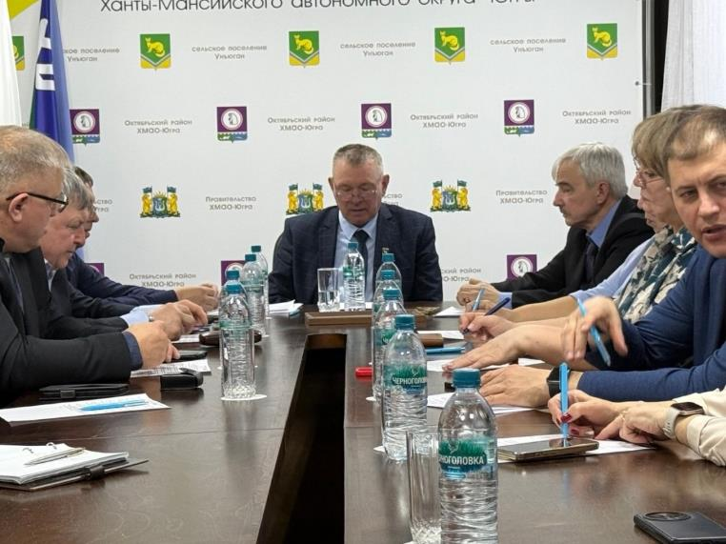
Исполнение бюджета за 2025 год в разрезе функциональной классификации расходов
Общегосударственные вопросы
исполнение 38 222,5 тыс. рублей (99,0%)
Функционирование Правительства РФ, высших исполнительных органов государственной власти субъектов РФ, местных администраций исполнение 22 773,7 тыс. рублей (92,8%)
Функционирование высшего должностного лица субъекта РФ и муниципального образования исполнение 12 088,4 тыс. рублей (100,0%)
Другие общегосударственные вопросы исполнение 3 284,5 тыс.рублей (80,6%)
Резервные фонды исполнение 0,0 тыс.рублей при плане 217,5 тыс. рублей
Обеспечение деятельности финансовых, налоговых и таможенных органов и органов финансового (финансово-бюджетного) надзора исполнение 75, 8 тыс.рублей (100,0%)

Slide 7
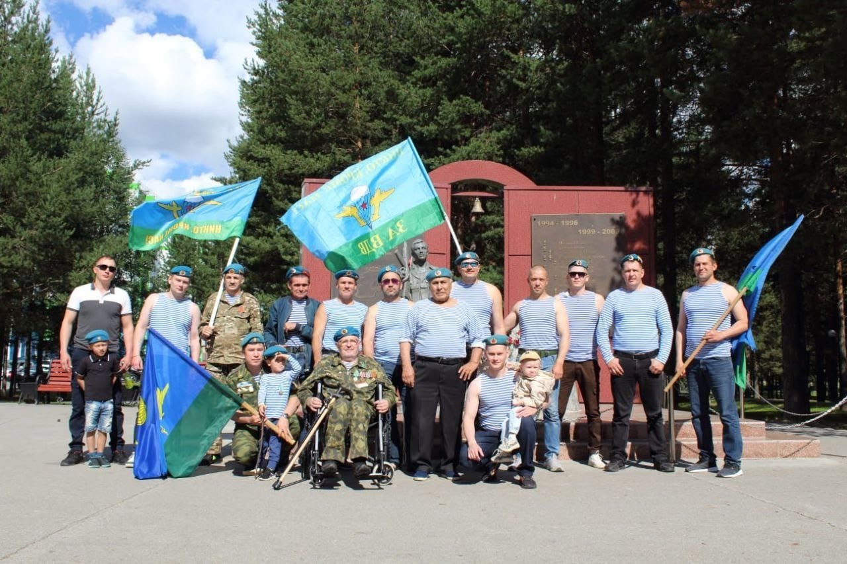
Исполнение бюджета за 2025 года в разрезе функциональной классификации расходов
Национальная оборона –
Мобилизационная и вневойсковая подготовка
Расходы на осуществление первичного воинского учета органами местного самоуправления поселений, муниципальных и городских округов,
исполнение 856,6 тыс. рублей (100%)

Slide 8
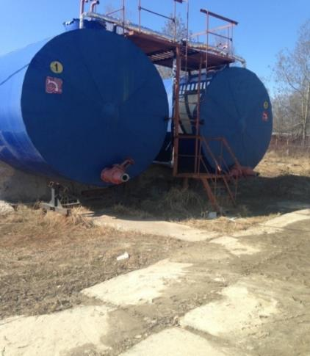
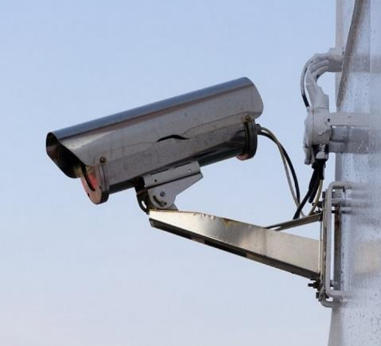
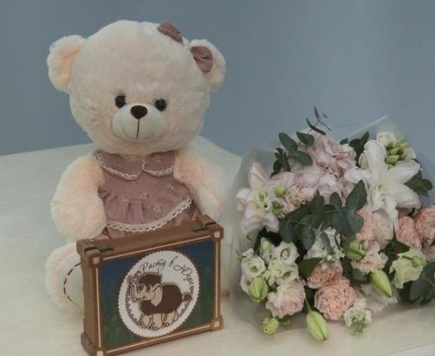
Исполнение бюджета за 2025 год в разрезе функциональной классификации расходов
Национальная безопасность и правоохранительная деятельность
исполнение 735,8 тыс. рублей (87,8%)
Защита населения и территории от чрезвычайных ситуаций природного и техногенного характера, пожарная безопасность Расходы на теплоснабжение пожарных резервуаров,
исполнение в сумме
96,1 тыс. рублей (50,4%)
Другие вопросы в области национальной безопасности и правоохранительной деятельности
Расходы на трансляцию видеоизображения в центры обработки данных АПК «Безопасный город» (3 ед.)
исполнение в сумме 434,5тыс. рублей (98,2%)
Органы юстиции
Расходы на осуществление государственных полномочий на государственную регистрацию актов гражданского состояния, исполнение в сумме 205,2 тыс. рублей (100%)

Slide 9
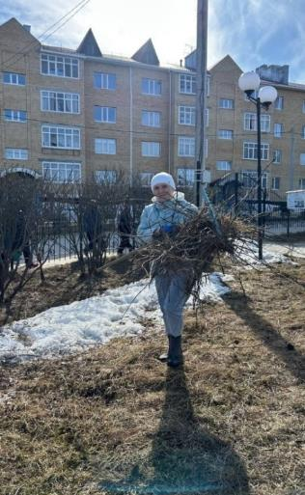
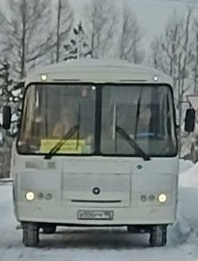
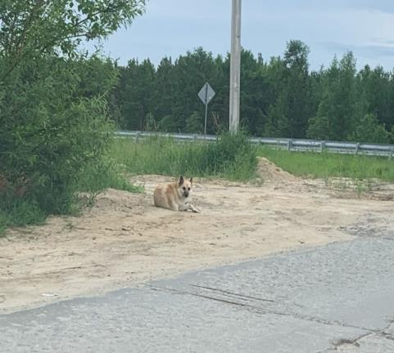
Исполнение бюджета за 2025 год в разрезе функциональной классификации расходов
Национальная экономика
Исполнение 51 472,6 тыс. рублей
Общеэкономические вопросы
Расходы на реализацию мероприятий по содействию трудоустройства граждан,
исполнение 4 825,5 тыс. рублей (97,1%), в т.ч.
1 592,6,0 тыс. рублей средства окружного бюджета 3 232,9 тыс.рублей доля средств местного бюджета (трудоустроено 42 человека)
Сельское хозяйство и рыболовство
Расходы на отлов и содержание животных без владельцев,
исполнение 200,0 тыс. рублей (100,0%)
Транспорт Реализация муниципальной программы «Современная транспортная система в муниципальном образовании сельское поселение Унъюган», (пассажирские перевозки)
исполнение 4 599,7 тыс. рублей (100%)

Slide 10
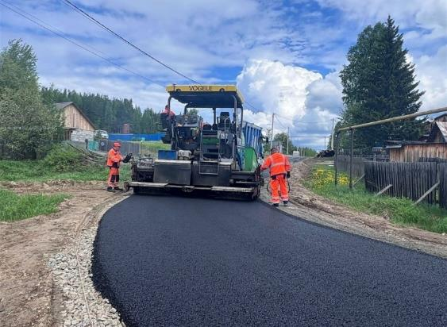
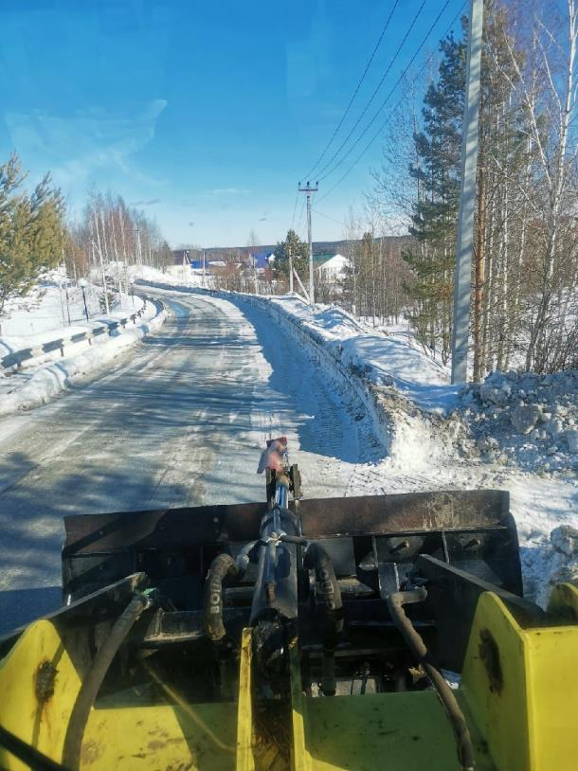
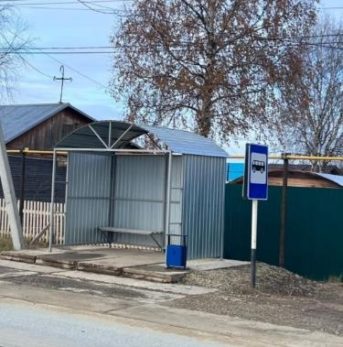
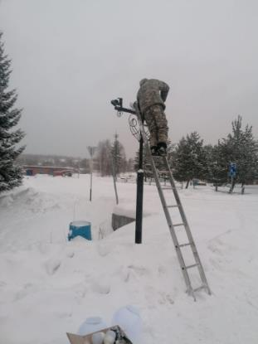
Дорожное хозяйство (дорожные фонды)
Реализация муниципальной программы «Современная транспортная система в муниципальном образовании
сельское поселение Унъюган», исполнение в сумме 41 847,3 тыс. рублей (97,9%), расходы направлены на: содержание внутрипоселковых дорог, оплату уличного освещения, замену вышедших из строя светильников уличного освещения ( 9 шт.), спутниковый мониторинг автогрейдера, поставку элементов ИДН (7 ед.),
капитальный ремонт автомобильных дорог (1 229 м.), выполнение работ по устройству автобусного павильона, поставка запчастей для автогрейдера ГС-14.02 (12 ед.)

Slide 11
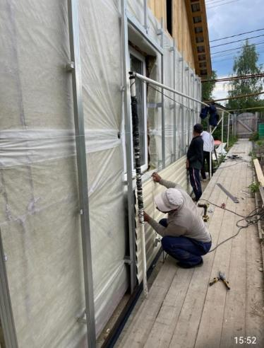
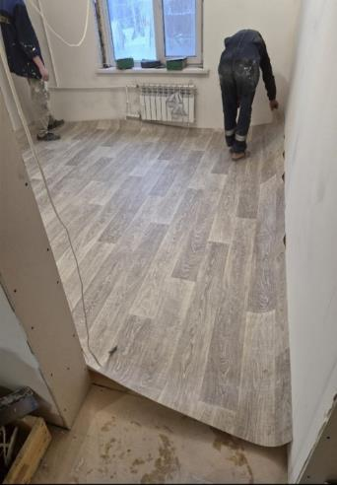
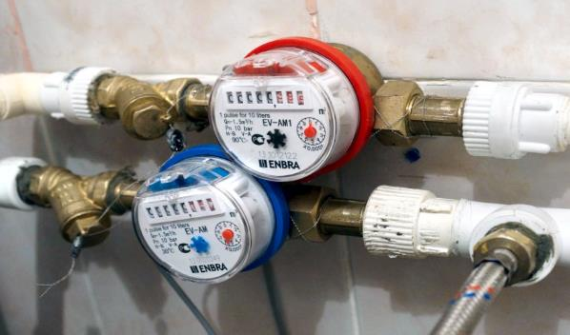
Исполнение бюджета за 2025 год в разрезе функциональной классификации расходов
Жилищно-коммунальное хозяйство
исполнение 18 902,4тыс. рублей (95,2%)
Жилищное хозяйство
исполнение 9 984,5 тыс. рублей (103%).
Расходы направлены на:
- взносы на капитальный ремонт общего имущества многоквартирных домов;
капитальный ремонт муниципального жилищного фонда (5 квартир);
капитальный ремонт и ремонт элементов жилого помещения муниципального жилищного фонда с заменой оборудования, вышедшего из строя (11 квартир);
ремонт системы электроснабжения в муниципальном жилищном фонде (1кв.);
ремонт системы отопления в муниципальном жилищном фонде (3 квартиры);
замена газового оборудования в муниципальном жил. фонде (1 кв.);
замена приборов учёта ТС (13 ед.) и ХВС (39 ед.) в муниципальном жилищном фонде;
разработка проекта организации работ по сносу жилых домов (16 ед.);
оплата услуг ТС за имущество, составляющее муниципальную казну (7 кв.);
снос объектов, признанных аварийными (181 кв.м);
капитальный ремонт системы электроснабжения в муниципальном жилищном фонде (ул.Менделеева д.4а кв.7);
выборочный ремонт муниципального жилищного фонда (ул.Альшевского д.17 кв.2);
- замена газового оборудования в муниципальном жилищном фонде (ул.Технологическая, д.3 кв.1);
услуги по содержанию и текущему ремонту общего имущества многоквартирного дома, составляющего муниципальную казну;
- подготовка заключений на аварийность жилищного фонда (9 ед.);
кадастровые услуги для постановки на кадастровый учет (4 ед.).

Slide 12
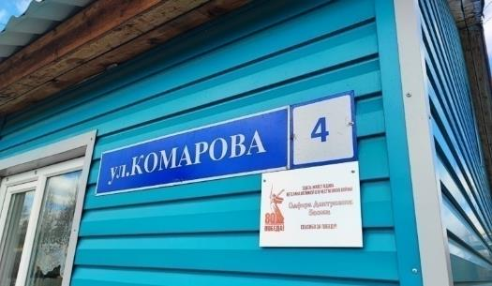
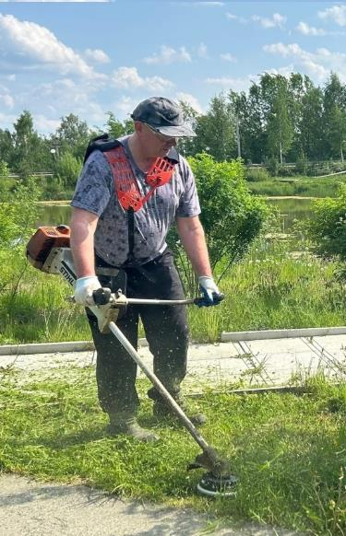
Исполнение бюджета за 2025 год в разрезе функциональной классификации расходов
Благоустройство
исполнение 8 917,9 тыс. рублей (87,4%).
Расходы направлены на: содержание мест захоронения, услуги по обращению с ТКО, обслуживание аппаратуры телемеханического управления уличным освещением, очистка от снега подъездов в контейнерным площадкам (21 ед.) , пожарным резервуарам (3 ед.), детской дворовой площадки (1ед.), размещение и захоронение отходов, не относящихся к ТКО (100 куб.м.) , разработку проектно-сметной документации на объект «Актив-зона «Энергия ГТО», проведение негосударственной экспертизы сметной стоимости «Молодёжка-территория спорта», хозяйственные товары для благоустройства, изготовление табличек Участник ВОВ (40 шт.) и информационные таблички на Обелиск Славы, выполнение работ по установке баннерных консолей (60 шт.)

Slide 13
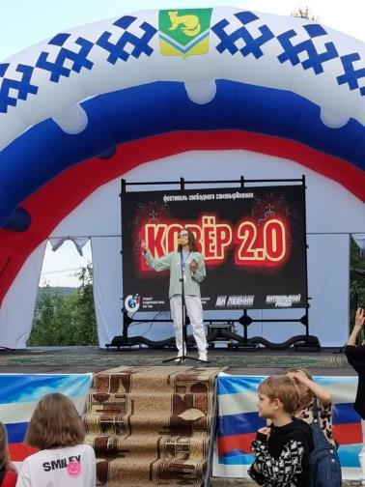
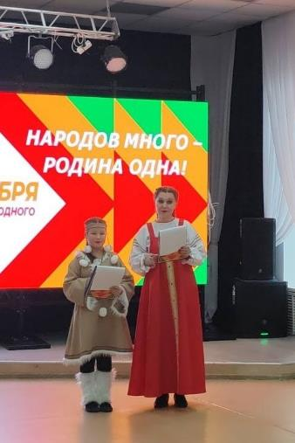
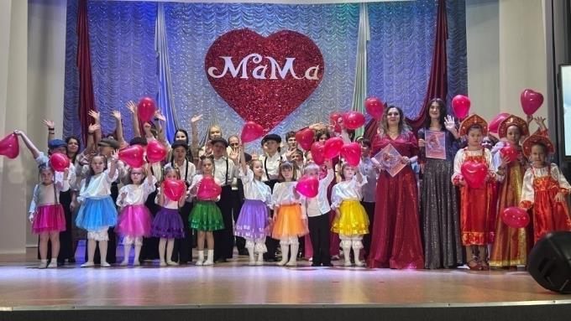
Исполнение бюджета за 2025 год в разрезе функциональной классификации расходов
Культура, кинематография
исполнение 20 835,9 тыс. рублей (101,3%)
Расходы на обеспечение деятельности подведомственного учреждения МБУ «Дом Культуры «Лесник» - субсидия
исполнение 20 237,9 тыс. рублей
Расходы на торжественные мероприятия, приуроченные к памятным датам в истории народов России
исполнение 20,0 тыс. рублей
Расходы на проведение поселковых культурных и массовых мероприятий
исполнение 598,0 тыс.рублей: чествование воинов-интернационалистов, народное гуляние «Масленица», конкурс «Золотая веснушка-2025», конкурс «Серебряное копытце», мероприятия, посвящённые военному призыву, мероприятия ко «Дню Победы», «Дню защиты детей», «Дню молодёжи», «Дню семьи, любви и верности», «День поселка», «Лучший трудовой коллектив», мероприятия, посвященные весеннему и осеннему призыву, расходы на реализацию проекта «Айпинские чтения», «Рождественский прием главы», Новогодние и Рождественские мероприятия

Slide 14
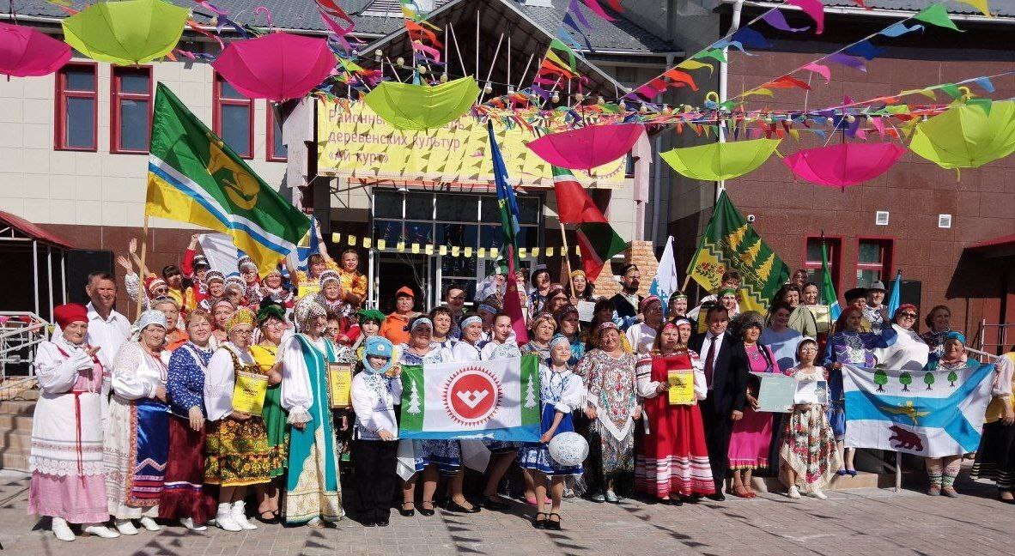
Расходы на проведение организационных и культурно-просветительных мероприятий для граждан старшего поколения в рамках муниципальной программы «Развитие культуры и туризма в муниципальном образовании Октябрьский район», исполнение 598,0 тыс. рублей (100%)

Slide 15

Исполнение бюджета за 2025 год в разрезе функциональной классификации расходов
Социальная политика –
Пенсионное обеспечение - публичные нормативные социальные выплаты гражданам,
исполнение 491,5 тыс. рублей (123,9%)

Slide 16
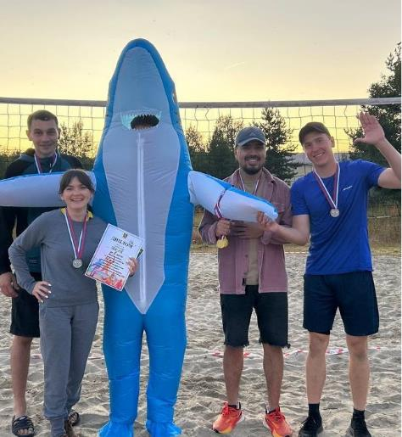
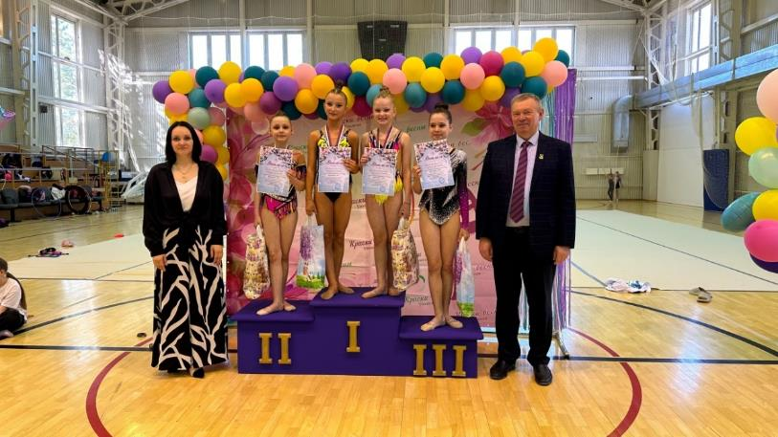
Исполнение бюджета за 2025 год в разрезе функциональной классификации расходов
Физическая культура и спорт
исполнение 4 000,0 тыс. рублей (97,9%)
Проведение общепоселковых мероприятий в сфере физической культуры и спорта, исполнение в сумме 331,1 тыс. рублей: День защитника Отечества «А ну-ка парни», военно-патриотическая игра «Зарничка», спортивные состязания на «Масленицу», «День Победы», «День защиты детей», «День молодёжи», «День физкультурника», «День поселка», кубок Главы поселения по баскетболу, турнир по художественной гимнастике «Краски весны», открытое первенство по волейболу на кубок Главы, соревнования по настольному теннису среди женщин, посвящённые Дню Матери,
соревнования посвящённые Дню инвалида «Сильные духом», соревнования по бадминтону, посвящённые Дню Конституции
Расходы на обеспечение деятельности подведомственного учреждения МБУ «Дом Культуры «Лесник» - субсидия ,
исполнение в сумме 3 668,9 тыс. рублей

Slide 17
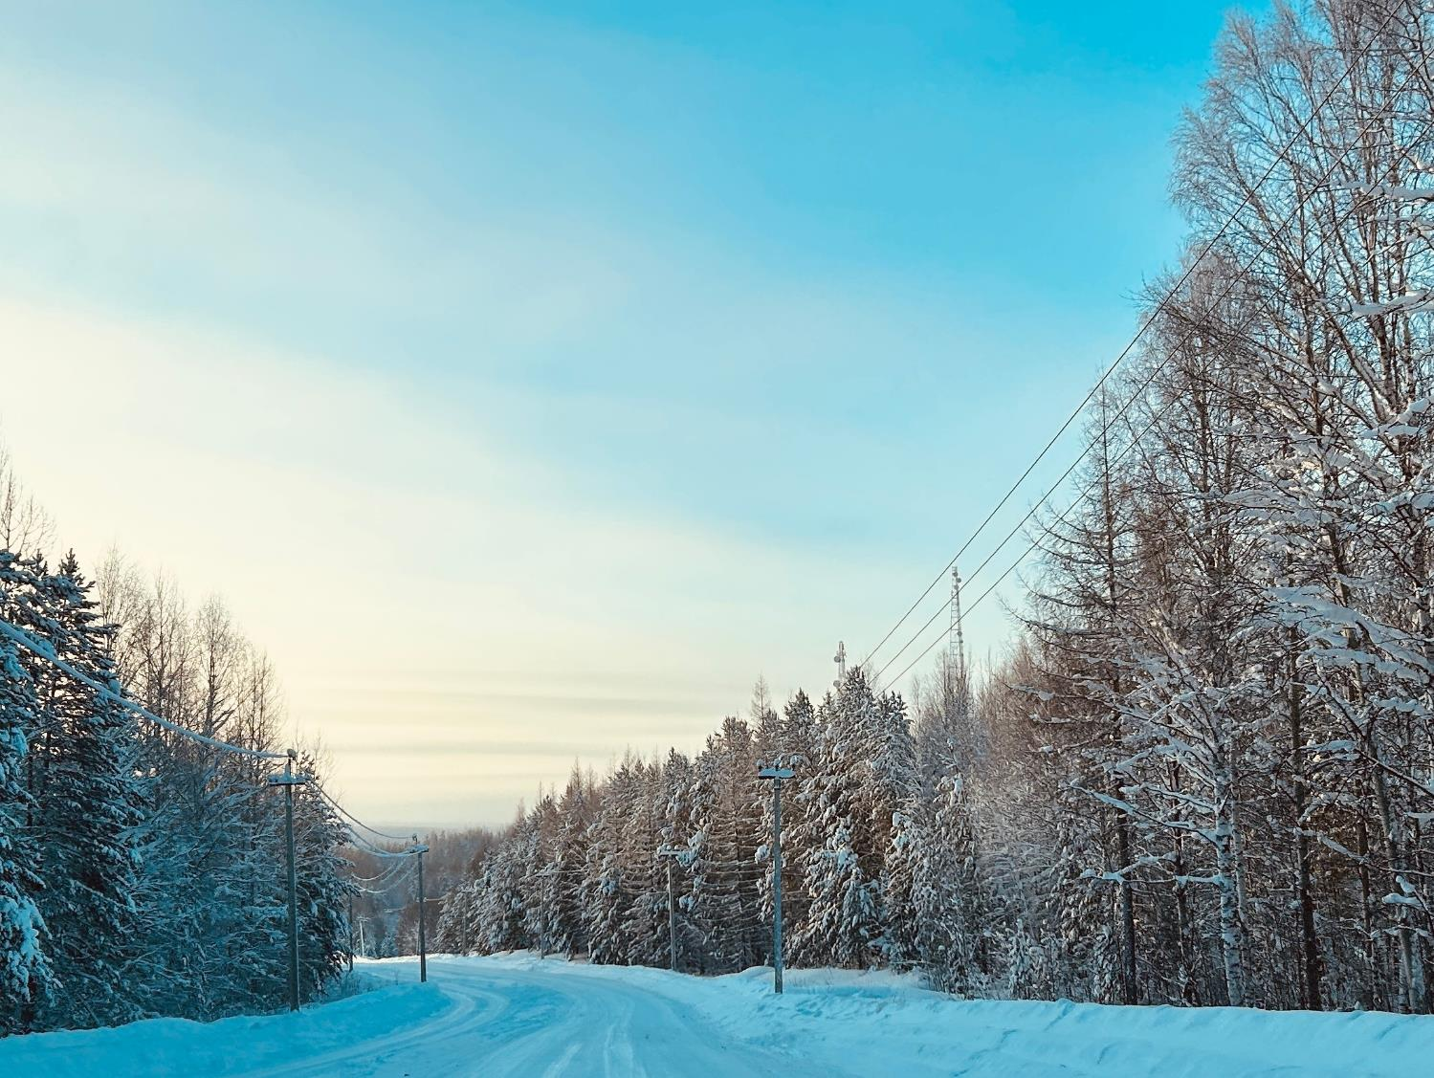
Спасибо
за внимание!

